Slide 1
第２４課
動詞 （VERB）
•
反対の動作 （OPPOSITE ACTIONS）

Slide 2
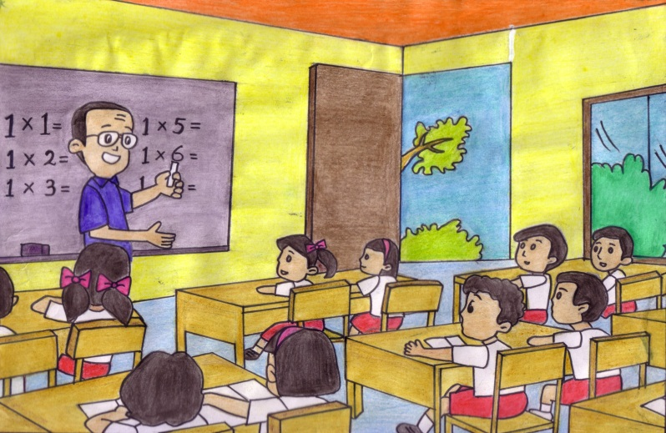
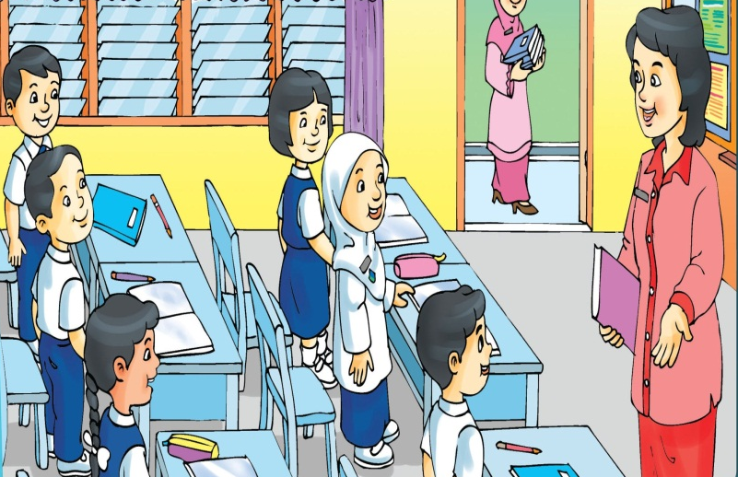
寝る
起きる
始まる
終わる

Slide 3
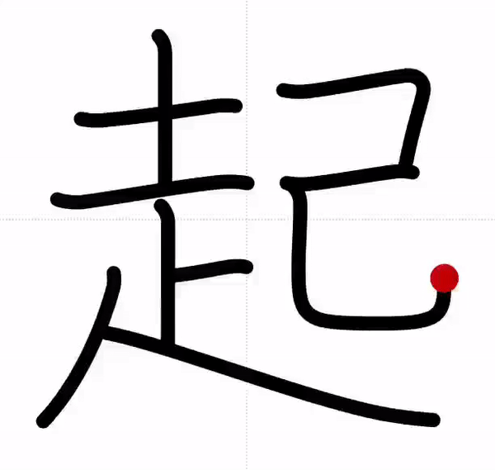
起源 （き•げん）：asal, asal mula
起点 （き•てん）：titik awal
発起人 （ほっ•き•にん）：pencipta, pendiri
起立 （き• りつ）：berdiri
~する mendirikan
くんよみ ：お­­­­­­­­­－きる、お－こす、お－こる
画数
１０
オンヨミ ：キ
いみ ：Bangun

Slide 4
寝室 （しん•しつ） ：kamar tidur
昼寝 （ひる•ね） ：tidur siang
早寝 （はや•ね） ：tidur lebih awal
くんよみ ：­­­­­­­­­ね－る、ね－かす
オンヨミ ：シン
画数
１３
いみ ：Tidur

Slide 5
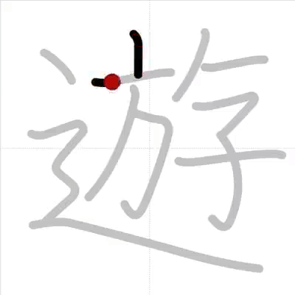
遊園地 （ゆう•えん•ち） ：taman hiburan
外遊 （がい•ゆう） ：perjalanan ke luar negeri
遊休 （ゆう•きゅう） ：menganggur
くんよみ ：­­­­­­­­­あそ－ぶ
画数
１２
オンヨミ ：­­­­­­­­­ユウ
いみ ：­­­­­­­­­Bermain

Slide 6
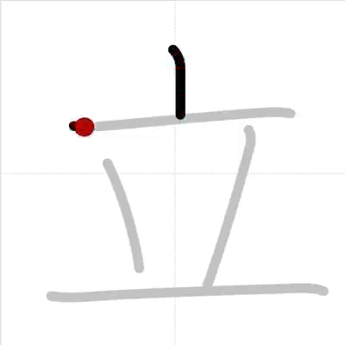
立場 （たち•ば） ：posisi
国立 （こく•りつ） ：nasional
私立 （し•りつ） ：pribadi
成立 （せい•りつ） ：pendirian
くんよみ ：­­­­­­­­­た－つ/ たち－、た－てる
画数
５
オンヨミ ：­­­­­­­­­リツ
いみ ：­­­­­­­­Berdiri

Slide 7
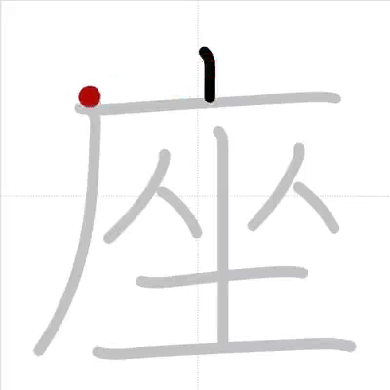
座席 （ざ•せき） ：kursi
銀座 （ぎん•ざ） ：Ginza
正座する （せい•ざ) ：bersimpuh
くんよみ ：­­­­­­­­­すわ－る
画数
10
オンヨミ ：­­­­­­­­­ザ
いみ ：­­­­­­­­Duduk

Slide 8
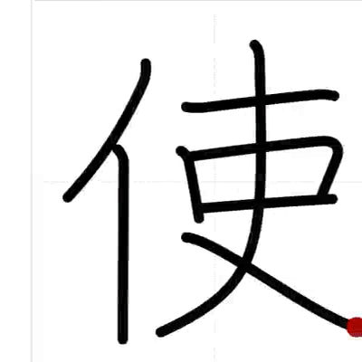
大使 （たい•し） ：duta besar
使用 （し•よう） ：menggunakan
大使館 （たい•し•かん） ：kedutaan
くんよみ ：­­­­­­­­­つか－う
画数
８
オンヨミ ：­­­­­­­­­シ
いみ ：­­­­­­­­Menggunakan

Slide 9
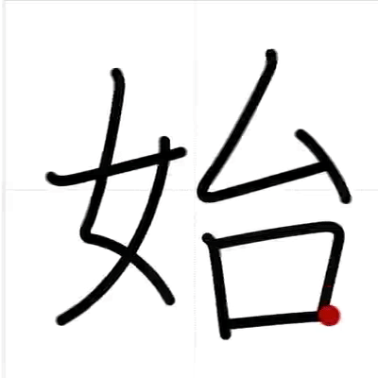
開始 （かい•し）する ： memulai
始発 （し•はつ） ：kereta pertama
くんよみ ：­­­­­­­­­はじ－まる、はじ－める
画数
８
オンヨミ ：­­­­­­­­­シ
いみ ：­­­­­­­­Mulai

Slide 10
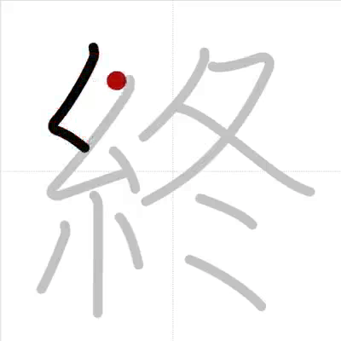
終電 （しゅう•でん） ：kereta terakhir
終点 （しゅう•てん） ：titik akhir
くんよみ ：­­­­­­­­­お－わる、お－える
画数
１１
オンヨミ ：­­­­­­­­­シュウ
いみ ：­­­­­­­­Selesai

Slide 11
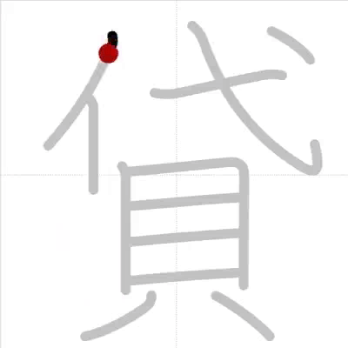
貸し出し （か•し•だ•し） ：pinjaman
賃貸 （ちん•たい） ：sewa
くんよみ ：­­­­­­­­­か－す
画数
１２
オンヨミ ：­­­­­­­­­タイ
いみ ：Meminjamkan­­­­­­­­

Slide 12
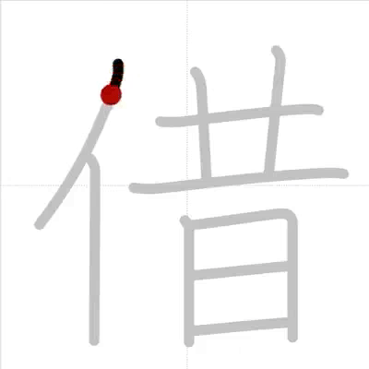
借金 （しゃっ•きん） ：hutang
借用書 （しゃく•よう•しょ） ：surat pinjaman
くんよみ ：­­­­­­­­­か－りる
画数
１０
オンヨミ ：­­­­­­­­­シャク/シャッ－
いみ ：Meminjam­­­­­­­­

Slide 13
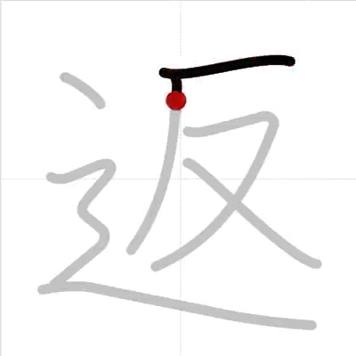
返事 （へん•じ） ：jawaban
返信 （へん•しん）する ： membalas
返済 （へん•さい）する ： membayar kembali
くんよみ ：­­­­­­­­­かえ－る、かえ－す
画数
７
オンヨミ ：­­­­­­­­­ヘン
いみ ：Kembali­­­­­­­­

Slide 14
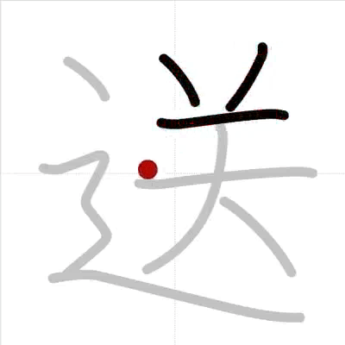
見送る （み•おく） ：melihat
送別会 （そう•べつ•かい) ：pesta perpisahan
送料 （そう•りょう） ：ongkos kirim
くんよみ ：­­­­­­­­­おく－る
画数
９
オンヨミ ：­­­­­­­­­ソウ
いみ ：Kirim­­­­­­­­

Slide 15
反対の動作 （Opposite Actions）
毎晩８時に寝ている 毎朝５時には起きる
（Setiap malam saya tidur jam 8.） （Setiap pagi saya bangun jam 5.）
男の人近くに立つ 女の人の隣に座る
（Saya berdiri di dekat seorang lelaki.） （Saya duduk di sebelah seorang wanita.）
子どもと遊んでいる お母さんは働いている
（Saya sedang bermain dengan anak-anak.） （Ibu sedang bekerja.）
映画が始まる 映画が終わる
(Film telah dimulai.) (Film telah selesai.)
学生に本を貸す 学生は本を借りる
（Saya meminjamkan buku kepada mahasiswa.）(Mahasiswa meminjam buku.)

Slide 19
ロハエニ （１８０１５８１０３７）
二 • コマン • デリア • チンディ • クラリサ （１８０１５８１０４２）
コマン • プリスカ • べラ • ラトナディラ （１８０１５８１０４７）
イダ • アユ • ヒラニャ • サフィトリ （１８０１５８１０５１）
ラフィファ • ハスナ • アタラー （１８０１５８１０５２）

Slide 20
ありがとう ございます

